Slide 1


Руководство пользователя
для организаций и физических лиц

Slide 2

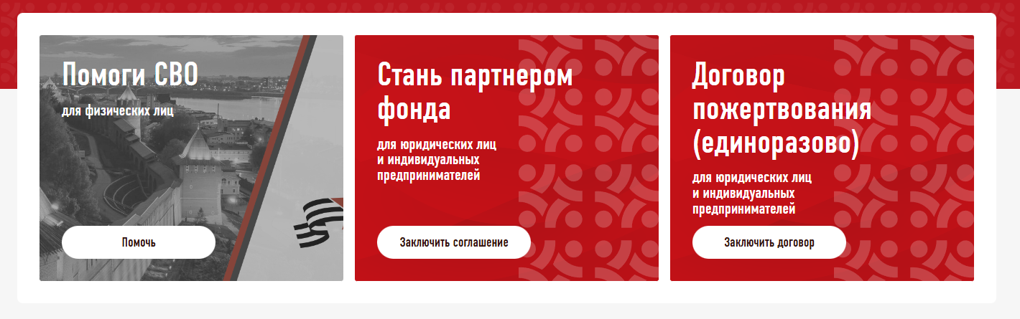
Вход на платформу Фонда народного единства
Платформа расположена по адресу https://fne.nobl.ru/
На стартовой странице открывается возможность для организации стать партнёром Фонда, а для физического
лица сделать пожертвование в Фонд путём перечисления средств с банковской карты.

Slide 3

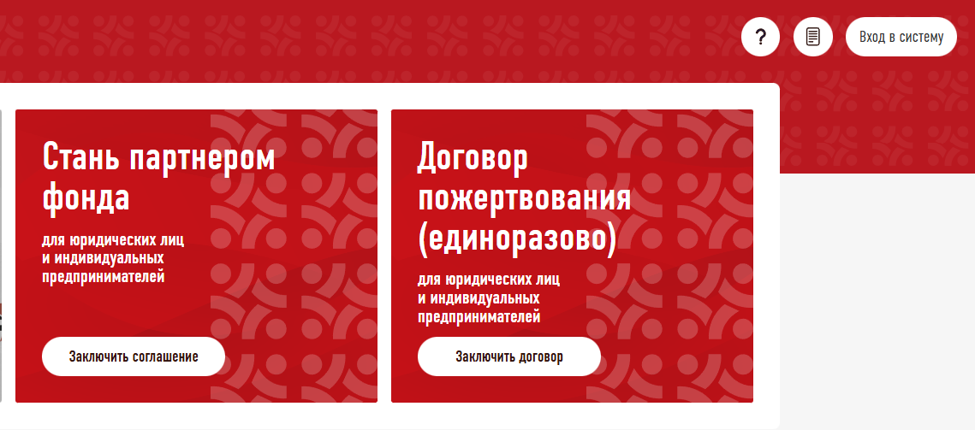
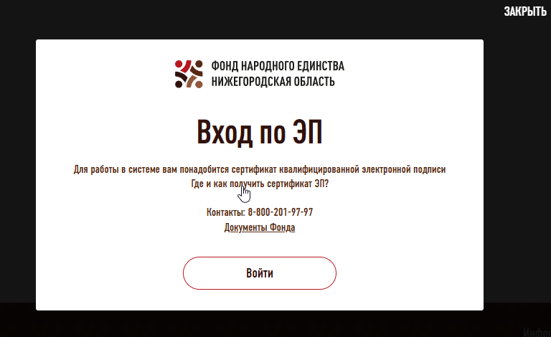
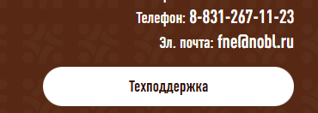
Первый вход на платформу Фонда для юридических лиц
Осуществляется с Главной страницы через кнопки «Заключить соглашение», «Заключить договор» или «Вход в систему». Информацию о том, где и как можно получить сертификат ЭП, можно по ссылке на
панели входа на платформу Фонда.
Кнопка для письменного обращения в
техподдержку находится внизу
страницы. Обратиться туда необходимо после выполнения всех мероприятий, описанных на следующей странице Инструкции.

Slide 4
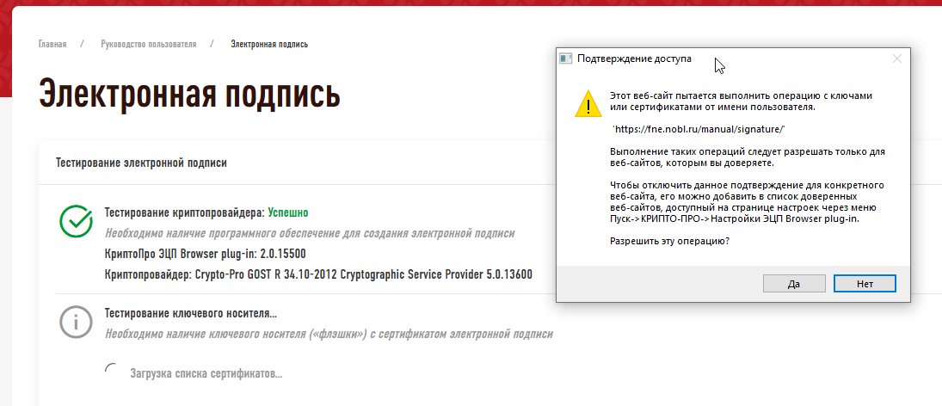
Первый вход на платформу Фонда для юридических лиц
При входе обязательно используйте устройство, на котором установлена программное обеспечение для работы КРИПТО-ПРО и электронная подпись. Вход на портал необходимо производить в Яндекс Браузере или в браузере Chromium-Gost. VPN не должен быть включен.
Chromium-Gost — это модификация браузера Chromium с открытым исходным кодом, поддерживающая российские криптографические алгоритмы (ГОСТ) для защищенных соединений. Он необходим для доступа к госсайтам (Госуслуги, закупки) и использования КриптоПро.
Также можно воспользоваться страницей диагностики ЭП: https://fne.nobl.ru/manual/signature/
Проверьте, пожалуйста, что у вас установлен КриптоПро ЭЦП Browser Plugin: https://cryptopro.ru/products/cades/plugin
Необходимо разрешить выполнение операции с
Ключами или сертификатами от имени пользователя:

Slide 5
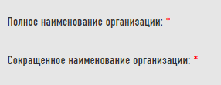

Первый вход на платформу Фонда для юридических лиц
Вход необходимо осуществлять с использованием ЭП, в реквизитах которой указан должен присутствовать
ИНН организации. В этом случае при входе ваша организация с указанием основных реквизитов будет
создана автоматически. Необходимо будет проверить внесённую информацию и заполнить пустые поля
Обязательные для заполнения поля отмечены звёздочками
При возникновении проблем со входом необходимо обратиться в техническую поддержку –

Slide 6
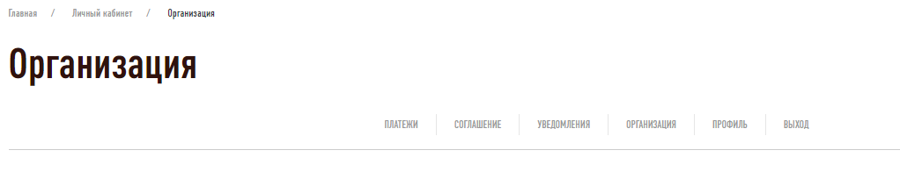
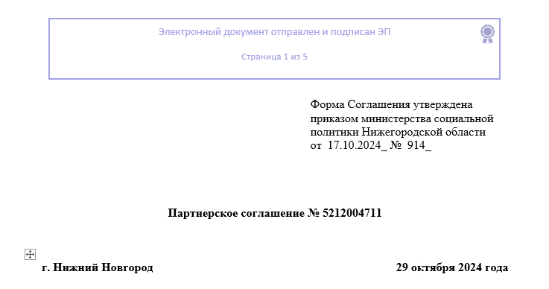
Личный кабинет Организации на Платформе. Вкладка «Соглашение»
После заполнения всей необходимой информации об организации открывается вкладка Соглашение, на
которой представлено автоматически сформированное Соглашение, с содержанием которого необходимо ознакомиться и подписать документ ЭП. Подписание должно осуществляться руководителем организации.
После подписания и отправки на этой вкладке будет отображаться информация о статусе рассмотрения Соглашения.
После подписания Соглашения руководителем Фонда на этой вкладке будет размещён печатный образ
Соглашения с отображением синих оттисков ЭП и указанием, что документ подписан ЭП.

Slide 7

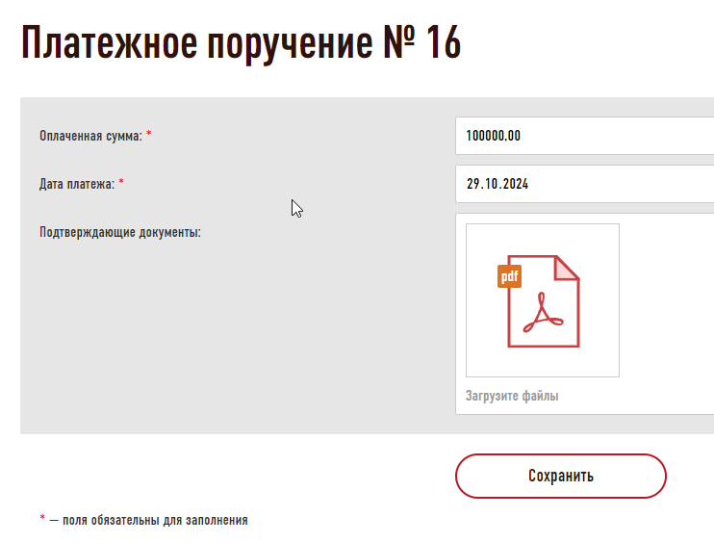


Личный кабинет организации. Вкладка «Пожертвования»
На этой вкладке отображаются операции, связанные с пожертвованиями: Запланированные пожертвования,
Оплаченные и Поступившие в Фонд (Подтверждённые), и их статусы.
Сюда приходит сообщение от Фонда с образцом заполнения Платёжного поручения. Образец заполнения
Можно скачать, нажав на иконку в правой части строки :
После оплаты необходимо нажать на иконку «Загрузить платёжку» и отправить в Фонд информацию
о перечисленном Пожертвовании (дату и сумму), приложив скан
документа о перечислении.
В футере страницы расположена кнопка с запросом информации об операциях по использованию
Пожертвований организации:

Slide 8


Личный кабинет организации. Вкладка
«Уведомления»
В этой вкладке будут отображаться уведомления и сообщения, рассылаемые сотрудниками Фонда. Сюда
же будет направлен запрошенный Отчет об операциях по расходованию пожертвований организации.
О поступлении новых уведомлений и их количестве будет сигнализировать цифровая индикация:
Внутри вкладки непрочитанное сообщение будет отмечено стикером «Новое»:

Slide 9


Дополнительная информация
Вход в личный кабинет организации возможен только по ЭП, в реквизитах которой прописан ИНН организации.
После двустороннего подписания Соглашения со стороны Партнёра Фонда и Фонда при входе представителя
Организации в ЛК он сразу перенаправляется на вкладку «Пожертвования».
При возникновении сбоев при входе на платформу необходимо обратиться в службу технической поддержки
платформы через кнопку
Документы фонда открываются при нажатии иконки на Главной странице:

